Slide 1
OpenStack认证管理

Slide 2
Keystone为OpenStack提供共用的认证与鉴权机制，在整个OpenStack中占有举足轻重的地位。
本章节分为两个部分：理论和实验
理论部分主要讲解Keystone作用，架构，原理和流程。
实验部分重点锻炼学员Keystone日常运维操作，帮助学员理论联系实际，真正掌握Keystone。

Slide 3
学完本课程后，您将能够：
描述Keystone作用
描述Keystone架构
描述Keystone工作原理和流程
具备Keystone日常运维能力

Slide 4
OpenStack认证服务Keystone简介
Keystone架构
Keystone对象模型
Keystone认证工作原理和流程
OpenStack动手实验：Keystone操作

Slide 5

OpenStack认证服务是什么？
KEYSTONE
认证服务
首次出现在OpenStack的“Essex”版本中。
简介
Keystone提供身份验证，服务发现和分布式多租户授权。
Keystone支持LDAP，OAuth，OpenID Connect，SAML和SQL。
依赖的OpenStack服务
Keystone为其他项目提供认证。
外部请求调用OpenStack内部的服务时，需要先从Keystone获取到相应的Token。
类似的，OpenStack内部不同项目间的调用也需要先从Keystone获取到认证后才能进行。

Slide 6
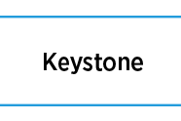
Keystone在OpenStack中的位置
Horizon
source: openstack.org
Notes:
Keystone提供身份验证，服务发现和分布式多租户授权，属于共用服务。

Slide 7
Keystone在OpenStack中的作用
Keystone
身份认证（Identity）
令牌管理（Token）
服务管理（Catalog）
端点注册（Endpoint）
访问控制（Policy）
Notes:
Keystone的详细作用在本章第3小节会详细介绍。

Slide 8
OpenStack认证服务Keystone简介
Keystone架构
Keystone对象模型
Keystone认证工作原理和流程
OpenStack动手实验：Keystone操作

Slide 9
Keystone架构图
CLI / Dashboard
Token认证
Modules
(Keystone Middleware )
Keystone API
Rest请求
Keystone Services
Identity
Token
Assignment
Policy
Catalog
……
LDAP
SQL
Template
Password
Token
……
Keystone Backends
Keystone Plugins
Rules
KVS
……
Notes:
Keystone服务包括如下组件：
Keystone API
Keystone Middleware
Keystone Services
Keystone Backends
Keystone Plugins

Slide 10
Keystone各组件作用
Keystone API
Keystone Services
Keystone Backends
Keystone Plugins
接收外部请求
不同的Service提供不同的认证或鉴权服务
实现Keystone服务，不同的Service由不同的Backend提供
提供密码、Token等认证方式
Keystone Middleware
缓存Token等，减轻Keystone Services压力

Slide 11
OpenStack认证服务Keystone简介
Keystone架构
Keystone对象模型
Keystone认证工作原理和流程
OpenStack动手实验：Keystone操作

Slide 12
Keystone对象模型
Service
Identity
User
Group
Resource
Project
Domain
Assignment
Role
Role Assignment
Token
Catalog
Policy
Endpoint
Notes:
Keystone的管理主要是针对Identity，Resource，Assignment，Token，Catalog，Service，这些对象具体由其他更小的对象实现。
同时OpenStack各种资源和服务的访问策略由Policy定义。

Slide 13
Keystone对象模型 - Service
Keystone是在一个或多个端点（Endpoint）上公开的一组内部服务（Service）。
Keystone内部服务包括Identity、Resource、Assignment、Token、Catalog等。
Keystone许多内部服务以组合方式使用。
例如，身份验证时将使用认证服务（ Identity ）验证用户或项目凭据，并在成功时创建并返回带有令牌服务（Token）的令牌。
除内部服务外，Keystone还负责与OpenStack其他服务（ Service ）进行交互，例如计算，存储或镜像，提供一个或多个端点，用户可以通过这些端点访问资源并执行操作。
Service
内部服务
外部服务
Notes:
Keystone的Service包括内部服务和外部服务。

Slide 14
Keystone对象模型 - Identity
Identity服务提供身份凭据验证以及用户（User）和用户组（Group）的数据。
User是单个OpenStack服务使用者，用户本身必须属于某个特定域。所有用户名不是OpenStack全局唯一的，仅在其所属域唯一。
Groups把多个用户作为一个整体进行管理。组本身必须属于某个特定域。所有组名不是OpenStack全局唯一的，仅在其所属域唯一。
User
Group
Identity
Notes:
通常情况下，用户和用户组数据由Identity服务管理，允许它处理与这些数据关联的所有CRUD操作。
复杂情况下，用户和用户组数据由权威后端服务管理。
例如，Identity充当LDAP的前端，LDAP服务器是权威的信息来源， Identity准确地中继LDAP信息。

Slide 15
Keystone对象模型 - Resource
Resource服务提供有关项目（Project）和域（Domain）的数据。
Project是OpenStack资源拥有者的基本单元，OpenStack中所有资源都属于特定项目。
Domain把项目、用户和组作为一个整体管理，每种资源都属于某个特定域。Keystone默认域名为”Default”。
Project
User
Group
Project
Domain
Resource
Notes:
项目本身必须属于某个特定域。所有项目名不是OpenStack全局唯一的，仅在其所属域唯一。
创建项目时如果如果未指定域，则将其添加到默认域。

Slide 16
Keystone对象模型 - Assignment
Assignment服务提供有关角色（Role）和角色分配（ Role Assignment）的数据。
Role规定最终用户可以获得的授权级别。角色可以在域或项目级别授予。可以在单个用户或组级别分配角色。角色名称在拥有该角色的域中是唯一的。
Role Assignment是一个3元组，有一个Role，一个Resource和一个Identity。
Role
Resource
Identity
Role
Role Assignment
Assignment

Slide 17
Keystone对象模型 - Token
Token服务提供用户访问服务的凭证，代表着用户的账户信息。
Token一般包含User信息、Scope信息（Project、Domain或者Trust）、Role信息。
User
Token
Role
Scope
Project
Domain
Trust
Notes:
Token如果未包括Scope，即Unscoped Token，这种Token中既不包含服务目录，也不包含任何角色，项目范围和域范围。它的主要作用是稍后向Keystone证明身份（通常是生成范围标记），而不用重复提交原始凭据。
必须满足以下条件才能接收Unscoped Token：
身份验证请求中未指定授权范围（例如，在命令行中使用--os-project-name或等参数 --os-domain-id）。
身份没有与之关联的“默认项目”，还未分配角色，因此也需要授权。

Slide 18
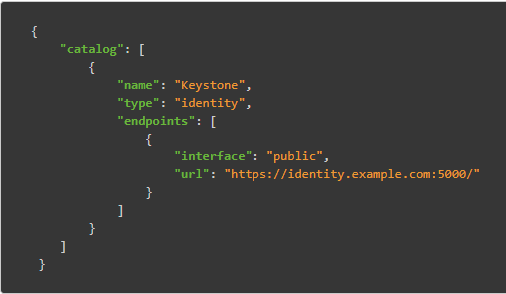


Keystone对象模型 - Catalog
Catalog服务提供用于查询端点（Endpoint）的端点注册表，以便外部访问OpenStack服务。
Endpoint本质上是一个URL，提供服务的入口，有如下几种：
Public：最终用户或其他服务用户使用，通常在公共网络接口上使用。
Internal：供最终用户使用，通常在未计量的内部网络接口上。
Admin：供管理服务的用户使用，通常是在安全的网络接口上。

Slide 19
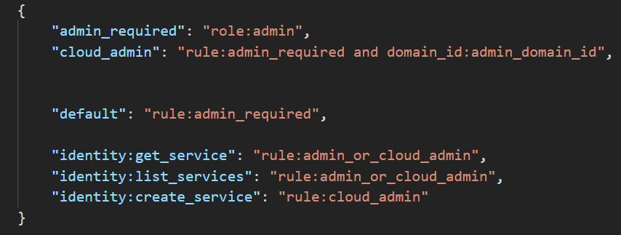
Keystone对象模型 - Policy
每个OpenStack服务都在相关的策略文件中定义其资源的访问策略（Policy） 。
访问策略类似于Linux中的权限管理，不同角色的用户或用户组将会拥有不同的操作权限。
访问策略规则以JSON格式指定，文件名为policy.json。
策略文件的路径是/etc/SERVICE_NAME/policy.json，例如/etc/keystone/policy.json。
Notes:
JSON（JavaScript Object Notation）是一种轻量级的数据交换格式，结构简明， 易于人阅读和编写，也易于机器解析和生成。

Slide 20
Keystone对象模型分配关系示例
region1
Services
admin_url，internal_url，public_url
token
token
domain1
domainN
project1
projectN
group1
groupN
user1
user2
user1
user2
rest请求
Token
Token
rest请求
authentication
用户名、密码
authentication
用户名、密码
Keystone
Notes:
Region > Domain > Project > Group > User
用户提交用户名、密码后，Keystone验证后生成Token，操作OpenStack服务的请求必须携带Token，通过端点URL访问服务。

Slide 21
Keystone对象模型分配关系示例
Region, Service, Endpoint:
InternalURL https://localdomain.com:$port/
ServiceA
Endpoint
PublicURL https://$service.$region.$domainname.com:443/
AdminURL https://$service.$region.$domainname.com:443/
RegionA
ServiceB
ServiceC
Catalog
Notes:
Catalog中包含不同Region中的不同Service，每个Service一般有不同类型的Endpoint。

Slide 22
Keystone对象模型使用示例
User：
获取Token
获取Service Catalog
Admin User：
管理Users，Projects，Roles
管理特定Project中Users的Roles
管理Services，Services的Endpoints
Service:
验证Token
定位其他Service的位置
调用其他Service

Slide 23
OpenStack认证服务Keystone简介
Keystone架构
Keystone对象模型
Keystone认证工作原理和流程
OpenStack动手实验：Keystone操作

Slide 24
Keystone认证方式概览
Keystone最重要的工作是认证，Keystone支持多种认证方式。
Keystone认证方式
基于令牌的认证
UUID
PKI / PKIZ
基于外部的认证
基于本地的认证
Fernet
Notes:
UUID：Universal Unique Identifier
PKI：Public Key Infrastructure

Slide 25
Keystone三种认证方式对比
基于令牌的认证方式
最常用的Keystone认证方式，使用方式简单。
认证请求发送时添加一个“X-Auth-Token”的HTTP头，Keystone检查该HTTP头中的Token值，并与数据库中的令牌值进行比对验证。
基于外部的认证方式
集成使用第三方认证系统，在认证请求中添加“REMOTE_USER”信息。
基于本地的认证方式
默认认证方式，即用户名和密码认证。
生产环境中常用的是基于令牌的认证方式，需要重点学习。

Slide 26
Keystone基于令牌的认证 - UUID
5. Validate and return
user info:
user, project, role…
Keystone
OpenStack API
4. Validate toekn
2. Return toekn
1. Get token
user & password
3. Access with token
HTTP Header
X-Auth-Token: $token
User
Notes:
UUID令牌是长度固定为 32 Byte 的随机字符串，但是UUID令牌不携带其它信息，OpenStack API收到该令牌后，需要找Keystone校验令牌，并获取用户相关的信息。
UUID不携带其他信息，因此Keystone必须实现令牌的存储和认证，集群规模扩大时，Keystone将成为性能瓶颈。

Slide 27
Keystone基于令牌的认证 - PKI
4. Local validate token with public key
Keystone
private key
OpenStack API
public key
2. Return token signed
With secret key
1. Get token
user & password
3. Access with token
HTTP Header
X-Auth-Token: $token
User
Notes:
PKI 的本质就是基于数字签名，Keystone 私钥对令牌进行数字签名，各个 OpenStack服务的API server用公钥在本地验证该令牌。
和UUID 相比，PKI令牌携带更多用户信息的同时还附上了数字签名，以支持本地认证，从而避免多次找Keystone认证。但因为携带更多信息，当OpenStack规模较大时，PKI令牌大小容易超出HTTP Header大小，导致请求失败。

Slide 28
Keystone基于令牌的认证 - PKIZ
4. Uncompress token and local validate with public key
Keystone
private key
OpenStack API
public key
2. Return compressed token signed
with secret key
1. Get token
user & password
3. Access with token
HTTP Header
X-Auth-Token: $token
User
Notes:
PKIZ 在PKI 的基础上做了压缩处理，但是压缩的效果极其有限。
一般情况下，压缩后的大小为 PKI token 的 90 % 左右，所以 PKIZ 不能友好的解决 token size 太大问题。

Slide 29
Keystone基于令牌的认证 - Fernet
5. Validate and return
user info:
user, project, role…
Keystone
secret key
OpenStack API
4. Validate toekn
2. Return nonpersistence token
1. Get token
user & password
3. Access with token
HTTP Header
X-Auth-Token: $token
User
Notes:
UUID，PKI，PKIZ令牌都会持久存放在数据库中，累积的令牌容易导致数据库性能下降，用户需定期清理数据库中的令牌。
为避免该问题，OpenStack目前版本都默认使用Fernet令牌，携带少量的用户信息，采用对称加密，无需存于数据库中，但需定期更换秘钥。

Slide 30
如何选择Keystone基于令牌的认证方式？
Token 类型 | UUID | PKI | PKIZ | Fernet
大小 | 32 Byte | KB 级别 | KB 级别 | 约 255 Byte
支持本地认证 | 不支持 | 支持 | 支持 | 不支持
Keystone 负载 | 大 | 小 | 小 | 大
存储于数据库 | 是 | 是 | 是 | 否
携带信息 | 无 | user, catalog 等 | user, catalog 等 | user 等
涉及加密方式 | 无 | 非对称加密 | 非对称加密 | 对称加密(AES)
是否压缩 | 否 | 否 | 是 | 否
目前OpenStack新发布版本默认采用Fernet令牌。
Notes:
令牌类型的选择涉及多个因素，包括Keystone server的负载、region数量、安全因素、维护成本以及令牌本身的成熟度。
Region的数量影响PKI/PKIZ令牌的大小
从安全的角度上看，UUID无需维护密钥，PKI需要妥善保管Keystone server上的私钥，Fernet需要周期性的更换密钥。
因此从安全、维护成本和成熟度上看，UUID > PKI/PKIZ > Fernet
如果：
Keystone server 负载低，region少于3个，采用UUID令牌。
Keystone server 负载高，region少于3个，采用PKI/PKIZ令牌。
Keystone server 负载低，region大于或等于3个，采用UUID令牌。
Keystone server 负载高，region大于或等于3个，目前OpenStack新版本默认采用Fernet令牌。

Slide 31
OpenStack认证流程 - 以创建VM为例
1、申请Token
Openstack
User
Keystone
2、创建虚拟机，Head中携带Token
3、校验Token是否有效
6、校验Token是否有效
Nova-api
Neutron-server
……
5、进行网口相关操作，Head中携带Token
4、Token通过接口透传
Nova-compute
Keystone只检验Token是否有效，那每个服务的操作权限控制是怎么实现的？
Notes:
不同服务间的调用需要携带Token，Keystone负责验证Token有效性。

Slide 32
讨论： RBAC，基于角色的访问控制如何实现？
创建VM时，不同OpenStack服务需要交互，Keystone会发放和校验Token有效性，但每个服务如何检验用户的操作权限呢？
例如用户是否有创建VM权限，是否有更改VM规格权限？
请大家花5分钟，思考或讨论OpenStack中基于角色的访问控制如何实现？
日常生活中有哪些基于角色的访问控制？
本章节哪个地方有提到Keystone访问控制相关知识？

Slide 33
RBAC：基于角色的访问控制 - 流程
Keystone提供统一的Policy模块
Token verification
Policy
enforcement
Verified?
Next
Request
Auth context
Yes
Token认证只认证token的有效性，权限控制在各个服务组件内部实现。
No
policy.json
Return 403
Forbidden
policy.json一般存在于组件的配置文件目录下。policy.json文件修改后实时生效，不需要重启服务。
Notes:
Policy.json文件是实现RBAC（基于角色的访问控制）的关键机制。

Slide 34
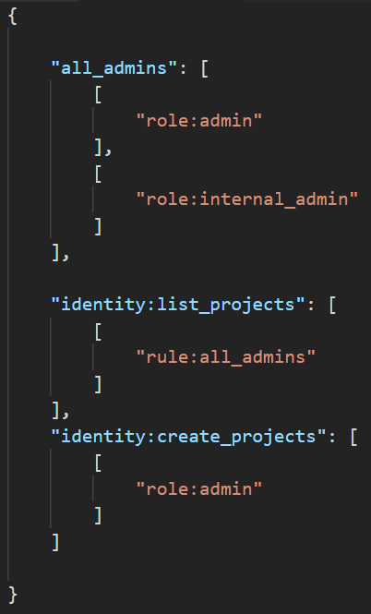
RBAC：基于角色的访问控制 - 原理
Policy模块在检测时需要三方面的数据：
1、policy.json策略配置文件；
2、auth_token添加到http头部的token数据；
3、用户的请求数据。
…
USER
…
1、申请Token，用户USER_A
2、创建项目，Head中携带Token，URL中携带操作
Keystone
3、从Token中解析出用户的权限信息，根据policy.json的规则，判断权限是否满足操作的要求。
…
Notes:
示例的policy.json说明：
定义了all_admins包含哪些角色。
定义了list project针对all_admins的具体规则，create project时需要admin角色。

Slide 35
提问： Keystone如何实现认证和权限控制？
1、用户在OpenStack操作界面上创建一个VM，Keystone如何认证该用户，如何验证该用户具有创建VM的权限？
2、用户在OpenStack CLI上创建一个VM，Keystone如何认证该用户，如何验证该用户具有创建VM的权限？
3、两种方式对Keystone有区别吗？
Notes:
无论是操作界面或是CLI，Keystone的认证和权限控制原理都是一样的，发放Token，验证Token，通过Policy.json实现权限控制。

Slide 36
总结： Keystone如何实现认证和权限控制？
User
Keystone
Nova
Glance
Neutron
Credentials
Token
Token + Request for VM
Verify Token
Token + Request for image
Token + Request to plug VIF into net
Verify Token
Token + Verify user access to VIF
Successful response
Successful response
Notes:
流程图简单演示用户创建虚拟机的过程中，Keystone是如何发放Token，验证Token及权限控制过程。

Slide 37
OpenStack认证服务Keystone简介
Keystone架构
Keystone对象模型
Keystone认证工作原理和流程
OpenStack动手实验：Keystone操作

Slide 38
OpenStack动手实验：Keystone操作
命令help
角色管理
用户与用户组管理
域如何与项目，角色，用户和组一起使用
项目管理
配额管理
服务管理

Slide 39
Keystone对象模型有哪些？
请举例说明Keystone认证流程。
Notes:
请参考本章第3节“Keystone对象模型”。
请参考本章第4节内容中的“OpenStack认证流程 – 以创建VM为例”。

Slide 40
OpenStack认证服务Keystone简介
Keystone架构
Keystone对象模型
Keystone认证工作原理和流程

Slide 41
OpenStack社区
https://www.openstack.org/

